Slide 1
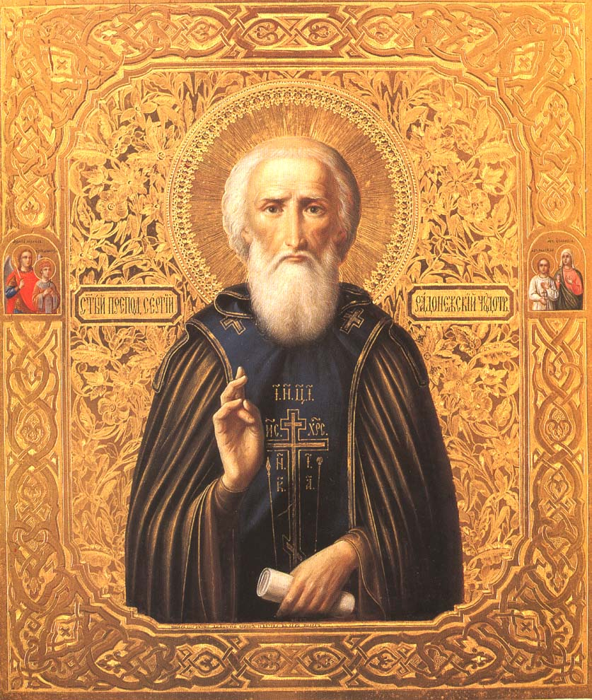
Духовный подвиг преподобного Сергия Радонежского
«Как светило светлое воссиял он в стране Русской посреди тьмы и мрака».
Епифаний Премудрый
МБОУ «Алексеево-Тузловская СОШ»
учитель истории и обществознания: Ширина Т.Н.

Slide 2
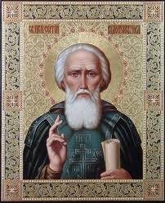
Как светило светлое воссиял он в стране Русской посреди тьмы и мрака».
Епифаний Премудрый

Slide 3
«Без трудностей подвигов не бывает» преподобный Сергий Радонежский

Slide 4
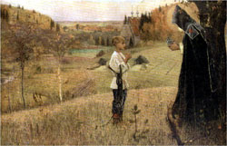
В.М.Васнецов «Видение отроку Варфоломею»

Slide 6
Н.К.Рерих «Сергий Строитель»

Slide 7
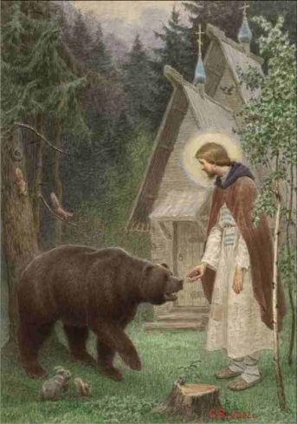

Slide 8
"...Смотри, какое множество иноков собрано тобою под твое руководство во имя Живоначальной Троицы. Так умножится стадо учеников твоих, и после тебя они не оскудеют, а захотят стопам твоим последовать"

Slide 9
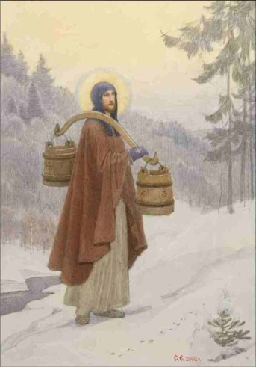
«Дерзайте! Дерзайте люди Божии!»

Slide 10
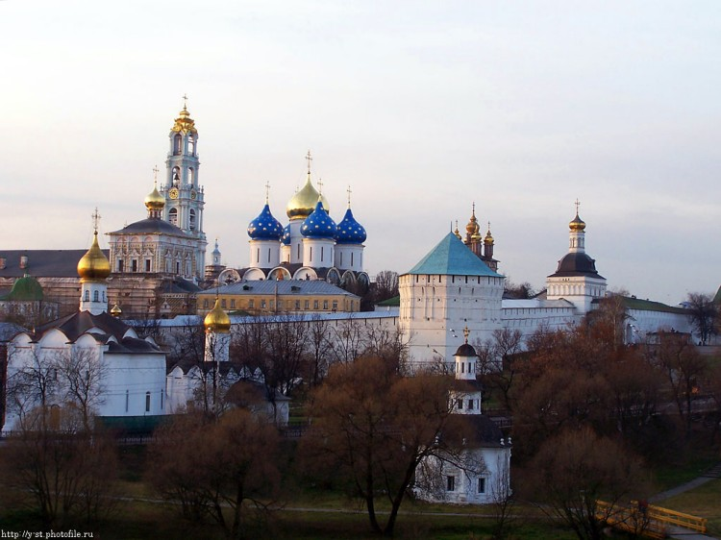
Троице-Сергиева лавра
«Монастырь честной воздвиг, который и доныне стоит благодатию Христовой»
Епифаний Премудрый

Slide 11
А.Рублев «Троица»

Slide 12
В.М.Васнецов «Сергий Радонежский»

Slide 13
Благословение на битву св. Дмитрия Донского
«Иди против варваров, великое отвергши сомнение, и Бог поможет тебе».

Slide 14
Н.К.Рерих «Тебе, трижды суждено спасти Россию. Первый раз при Дмитрии Донском; второй раз в Смутное время; третий раз ...»

Slide 15
Светильник над землёй Русской
«Но не укроется,- говорит Писание, - светильник , стоящий на верху горы человеческих добродетелей».

Slide 16
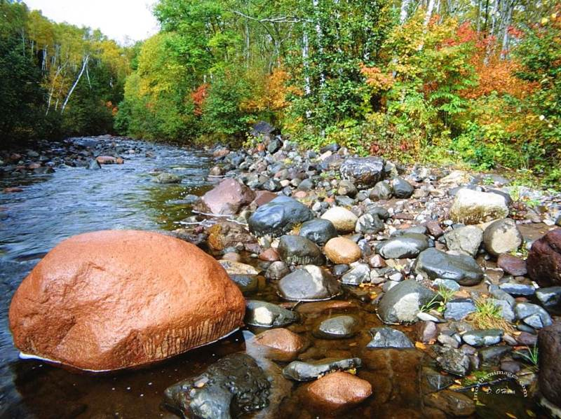
Добродетели Сергия
Бескорыстие
Трудолюбие
Патриотизм
Милосердие
Смирение
Великодушие

Slide 17
Спасибо за внимание!

